Slide 1
ИЗ СТУДЕНТОВ В МИНИСТРЫ
Выполнили: Ермакова Т., Малютина Е.
Научный руководитель: доц., к.м.н. Гомбоева А.Ц.

Slide 2
Цель исследования:
Изучение страниц жизни человека, заслуживающего особого внимания к своей личности.

Slide 3
Задачи:
Рассказать о выпускнике нашего ВУЗа - о министре здравоохранения республики Бурятия В.В. Кожевникове;
На его примере продемонстрировать молодым людям возможность карьерного роста, успешной жизнедеятельности после получения образования в нашем ВУЗе;

Slide 4
Материалы и методы:
Материалы фонда кафедры биохимии;
Фотоматериалы;
Сборники научных трудов и конференций;
Интернет ресурсы;
Личную беседу;

Slide 5
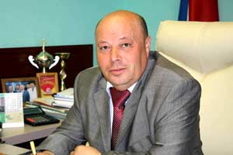
В.В. Кожевников министр здравоохранения республики Бурятия.
Врач высшей категории;
Доктор медицинских наук;
"Заслуженный врач Республики Бурятия»;
"Заслуженный врач Российской Федерации»

Slide 6
Средняя школа № 2 г. Улан-Удэ

Slide 7
ЧГМИ

Slide 8
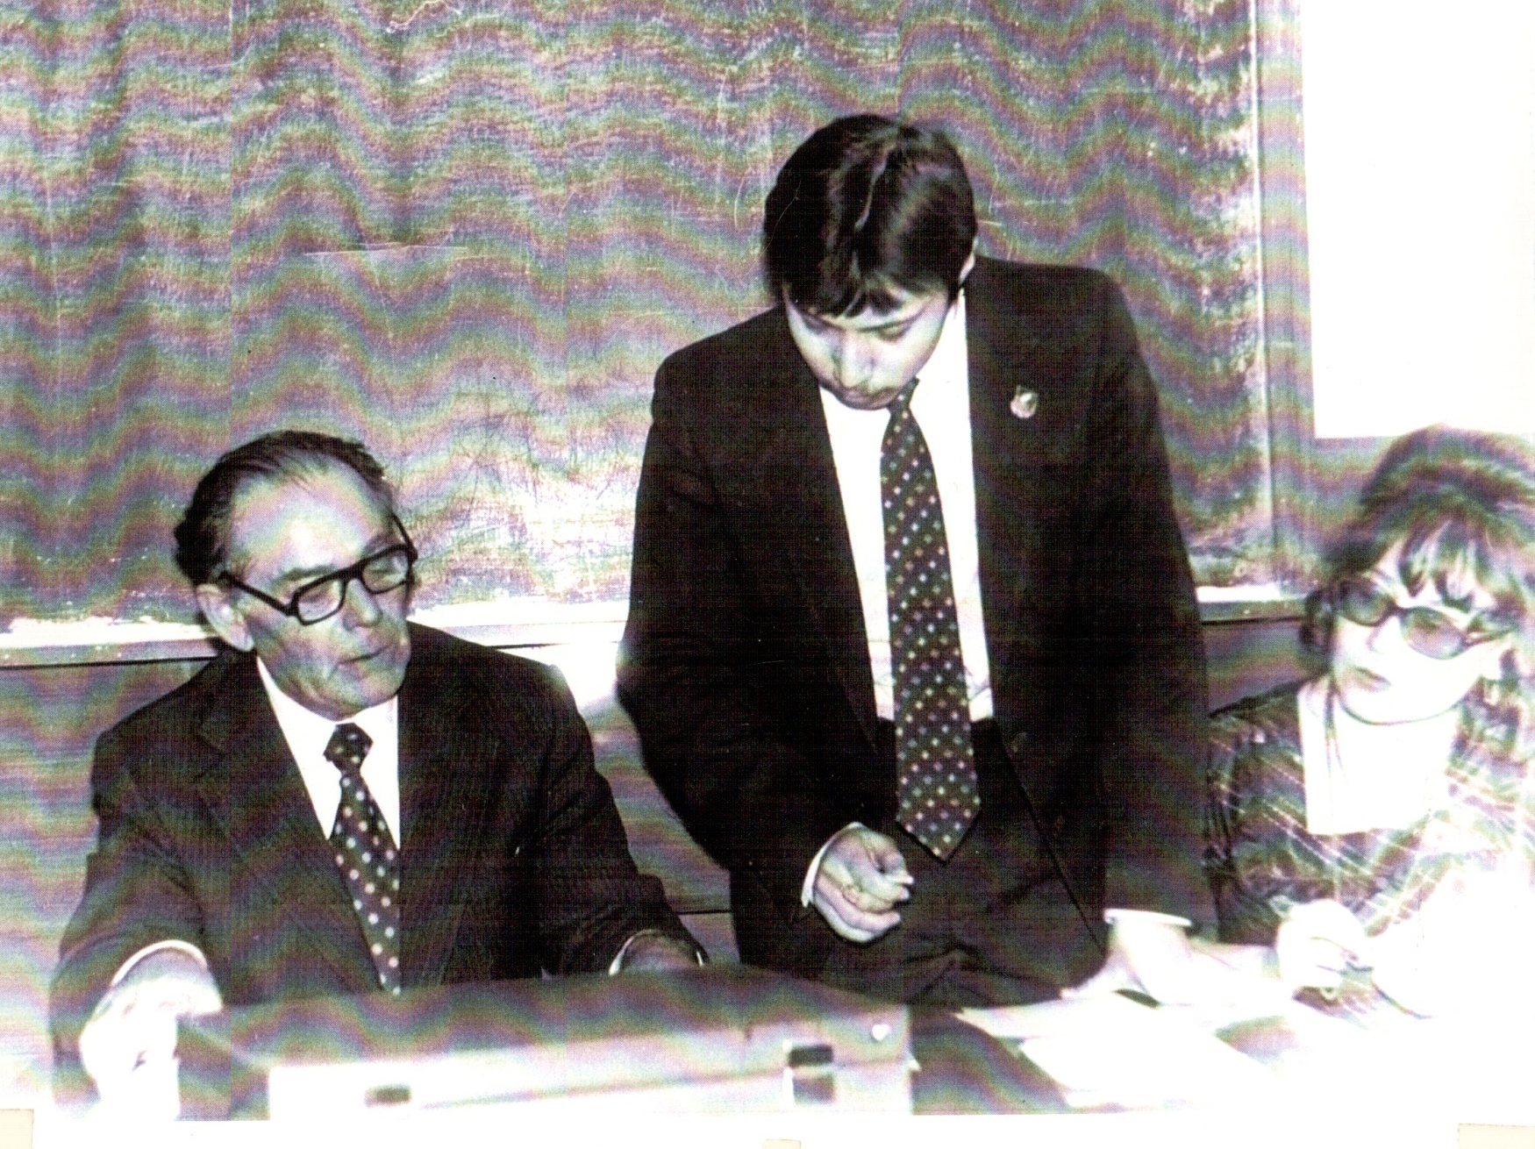
Староста кружка 1984-1985 гг.

Slide 9
Ростовский Государственный Университет

Slide 11
Диссертации:
Кандидатская диссертация: «Современные проблемы оптимизации медицинской помощи сельскому населению Республики Бурятия (социально-гигиеническое исследование)» (1990 год.)
Докторская диссертация: «Научное обоснование системы приоритетов и выбора технологий стратегического управления региональным здравоохранением (на примере Республики Бурятия)» (2007 год).

Slide 12
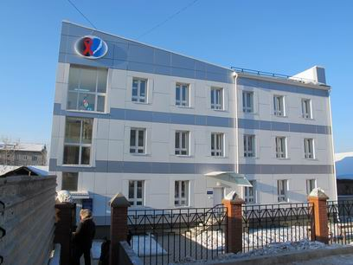
СПИД-центр

Slide 13
В. Кожевников и Н. Дроздов

Slide 14
Движение - лучшее лекарство!

Slide 15
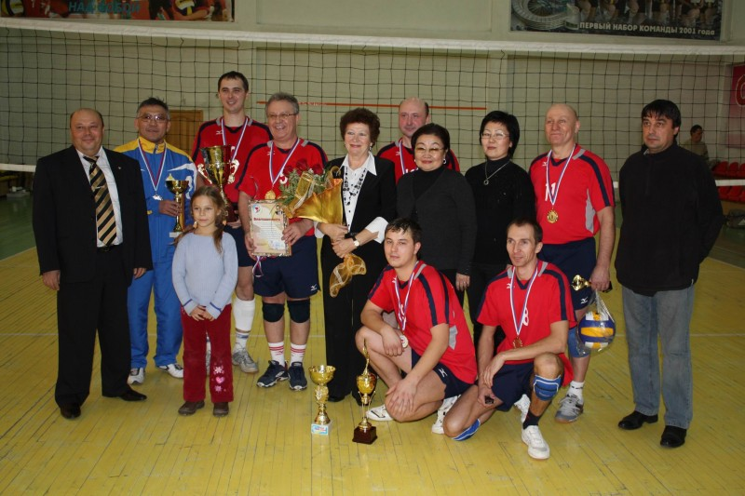
Турнир памяти Кучинского

Slide 16
Валерий Вениаминович является кадровым донором

Slide 17
Здравоохранение РБ в надёжных руках!

Slide 18
На встрече с П. Астаховым

Slide 19
Валерий Вениаминович Кожевников.

Slide 20
Вывод:
Читинская Государственная медицинская академия предоставляет равные возможности для качественного и достойного образования, которое в последующем, позволяет состояться в профессии, науке и жизни.

Slide 21
Благодарим за внимание!

